Slide 1
Vyšetření břicha
Orientace
Fyzikální vyšetření
Další vyšetřovací metody

Slide 2
Orientace na břiše
Dle topografického rozdělení pomocí čar na břišní oblasti:
vodorovné čáry
  spojnice dolních okrajů žeber
  spojnice lopat kyčelních kostí (předních horních kyčelních hrbolů – spina iliaca anterior superior)
svislé čáry
  podél zevních okrajů přímých břišních svalů
Další možností je rozdělní břicha do kvadrantů pomocí vertikální a horizontální čáry procházející pupkem.

Slide 3
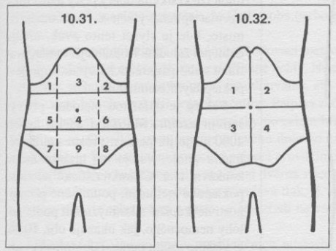
Břišní oblasti / Břišní kvadranty
Pojmenování oblastí:
pravé a levé hypochondrium (1 a 2), epigastrium (3)
periumbilikální oblast (4) - střed, pravé a levé mesogastrium (5 a 6)
pravé a levé hypogastrium (7 a 8), suprapubická krajina (9)
Pojmenování kvadrantů:
na pravý horní (1) a pravý dolní (3), levý horní (2) a levý dolní (4) kvadrant.

Slide 4
Fyzikální vyšetření břicha
probíhá klasicky vleže na zádech s pokrčenými dolními končetinami v kolenou
avšak např. při podezření na kýlu je výhodné vyšetřit pacienta ve stoje

Slide 5
Pohled
úroveň břicha vzhledem k hrudníku
  nad niveau – obezita, plynatost, ascites, tumor, ileus, gravidita
  pod niveau – hubenost až kachexie, rachitický hrudník
symetričnost
  celkové vyklenutí – meteorismus, ascites, ileus…
  místní vyklenutí – kýla, nádor, hepato/splenomegalie, vyklenutí moč. měchýře při retenci močové
průběh dechové vlny
  dýchací pohyby nepostupují břišní stěnou při peritonitidě
barva
  žlutá při ikteru (↑bilirubin v séru)
  pavoučkové névy (jaterní selhání)
  modrofialové zbarvení (Cullenovo znamení) při pankreatitidě
  modro/hnědo/zelené – hematomy po aplikaci léků podkožně
jizvy – pooperační, poúrazové, strie
žilní náplň – caput medusae (portální hypertenze)

Slide 6
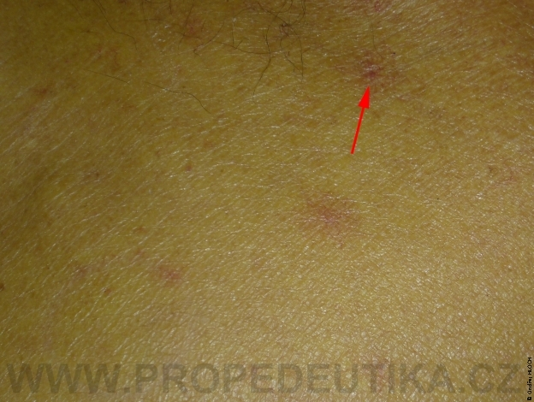

Slide 7
Poklep
běžně diferencovaný bubínkový – nad střevními kličkami
ztemnělý – ascites, manévry, hranice jater, sleziny
difuzně bubínkový – při meteorizmu, při ileu
kovový – při velkém roztažení kliček

Slide 8
Pohmat I
příprava nemocného – vyprázdněn, nalačno, vleže, pokrčené dolní končetiny, opřené o paty, hlava mírně podložená, HKK podél trupu
příprava vyšetřujícího – ohřáté ruce, krátké nehty
povrchová palpace – lipomy, fibromy, napětí břišní stěny (defence)
hluboká palpace – hlouběji, využíváme výdechu nemocného, kdy uvolním břišní svaly
začínáme na opačném místě, než je bolest
průběh tlustého střeva
játra – okraj, konsistence, povrch, vztah k žebernímu oblouku, příznak ledové kry, hepatojugulární reflux, bolestivost

Slide 9
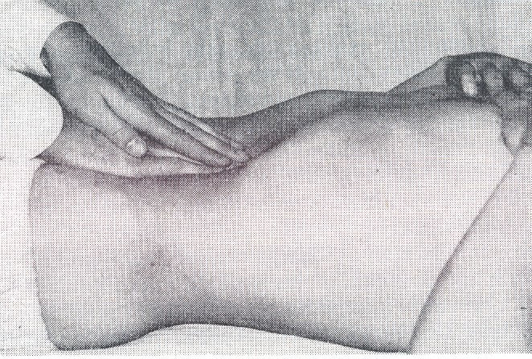
Hluboká palpace břicha oběma rukama

Slide 10
Pohmat II
epigastrium a pravé hypochondrium – žlučník, Murphyho příznak, Courvoisierovo znamení
levé hypochodrium – slezina, také v diagonální poloze
okolo pupku vpravo – duodenum
okolí pupku a levé mesogastrium – slinivka
pravé hypogastrium – appendix
Blumberg, Rowsing, Plenies, Mac Burneyův bod
resistence: umístění, velikost, povrch, konsistence, vztah k okolí, pulzace

Slide 11
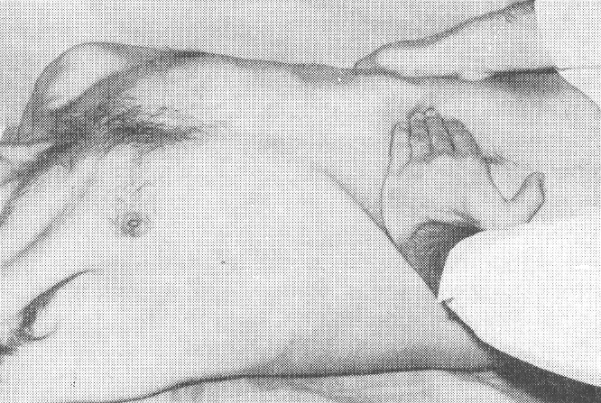
Palpace sleziny

Slide 12
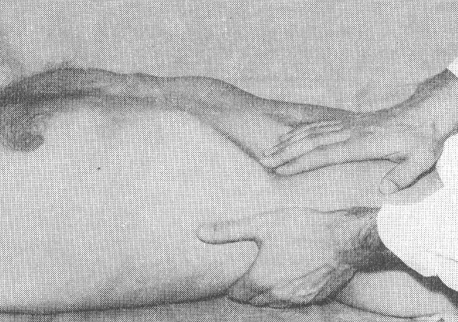
Palpace jater

Slide 13
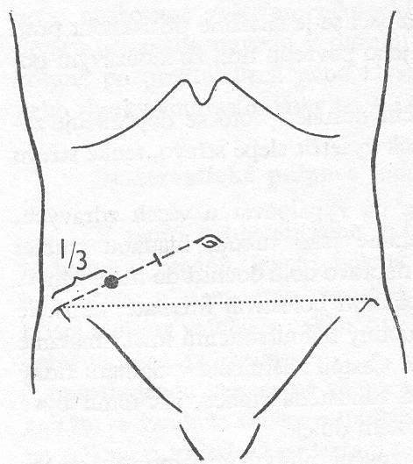
Mac Burneyův bod

Slide 14
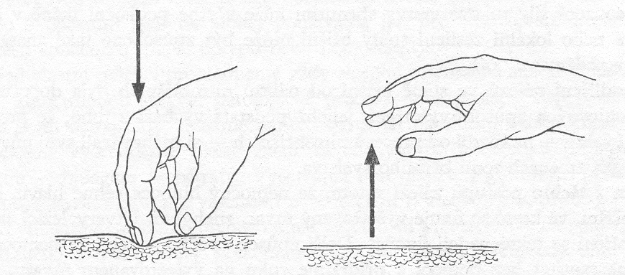
Blumbergovo znamení

Slide 15
Vyšetření per rectum
genupektorální poloha, orientace – ciferník, rukavice, gel, nemocný zatlačí jako na stolici
již při zasouvání prstu si všimneme napětí svěrače, event. uzlíků v análním kanále
vpředu prostata, děloha, Douglasův prostor
všude jinde by mělo být volno (ampula volná)
při hmatné resistenci umístění, velikost, povrch, vztah k okolí
hmatná stolice
bolestivost vyšetření
po vytažení zbytky na rukavici

Slide 16
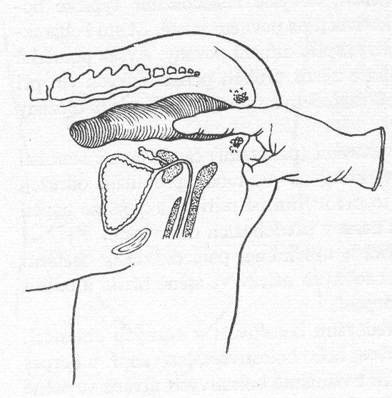
Vyšetření per rectum

Slide 17
Vyšetření jícnu
RTG kontrastní vyšetření – polykací akt, peristaltika, hybnost stěn
ezofagoskopie – boční optika, rigidní – extrakce cizích těles
Vyšetření žaludku
gastrofibroskopie – příprava (nalačno, koagulace, HbsAg) – povrch sliznice, produkce šťáv, defekty, biopsie, H. pylori

Slide 18
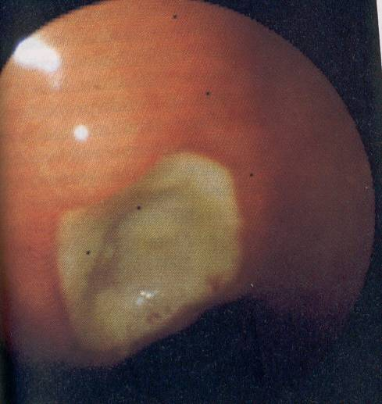
Vřed žaludku nekomplikovaný

Slide 19
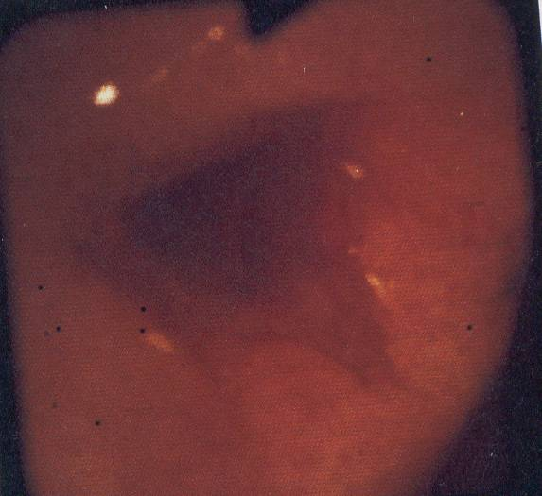
Krvácející vřed žaludku

Slide 20
Vyšetření žaludku II
RTG kontrastní vyšetření – méně často – elasticita stěn, reaktivita stěny, staré jizvy, čerstvé ulcerace, dvojí kontrast
endosonografie – kombinace endoskopie a ultrazvukového vyšetření – síla a kvalita stěny
izotopové vyšetření – rychlost průchodu stravy – transit time, pasáž

Slide 21
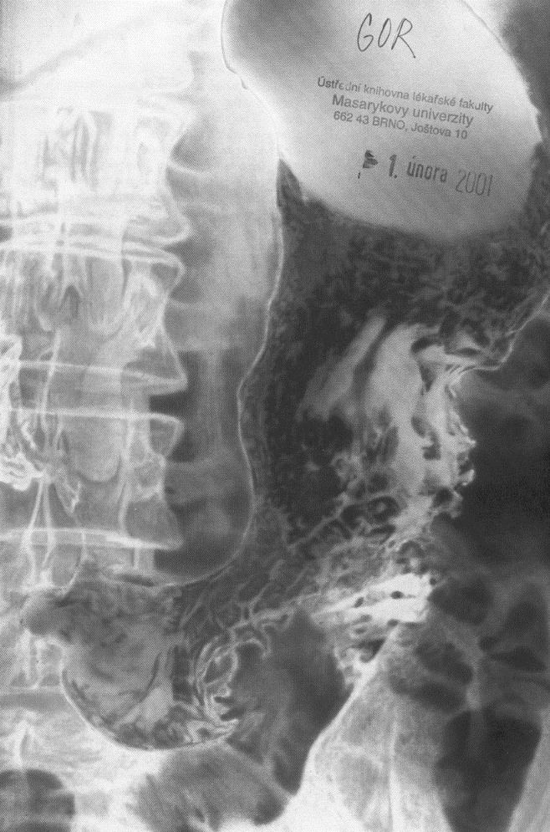
Kontrastní RTG žaludku

Slide 22
Žlučník a žlučové cesty
sonografie – velikost žlučníku, šíře žlučových cest, přítomnost konkrementu
RTG cholecystografie – tablety obsahující jód, provokační test – Boydenova snídaně, zjišťuje i funkci - dříve
biligrafie – po CHCE, i.v. kontrast - dříve
izotopové vyšetření – zachytí tvorbu žluči v játrech, koncentraci ve žlučníku a vyprazdňovací schopnost žlučníku
ERCP

Slide 23
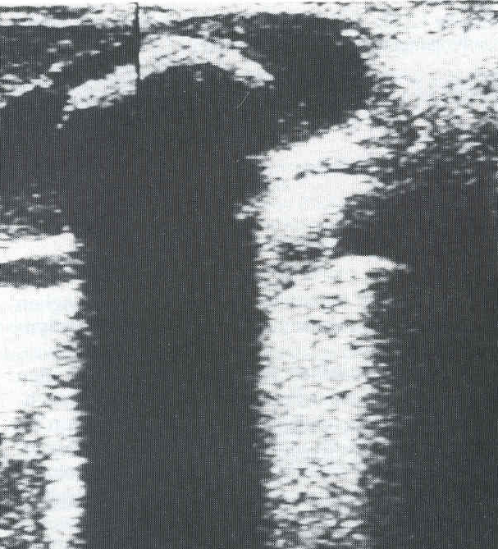
Sonografie žlučníku - litiáza

Slide 24
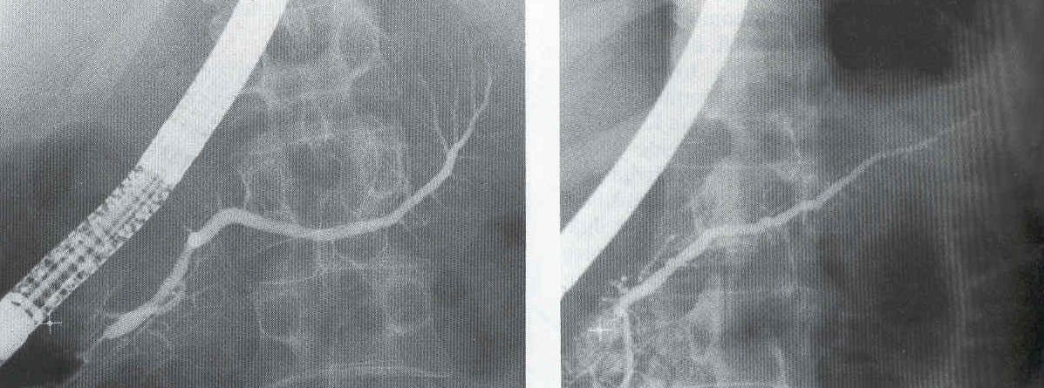
ERCP

Slide 25
Vyšetření sleziny
diagonální poloha
sonografie – zvětšení, změny struktury – infarkty, abscesy, infiltrace, cévní zásobení – portální hypertenze, trombóza v. lienalis
CT – zjištění event. přídatných slezin
biopsie – punkce i injekční jehlou – např. při vlasaté leukémii

Slide 26
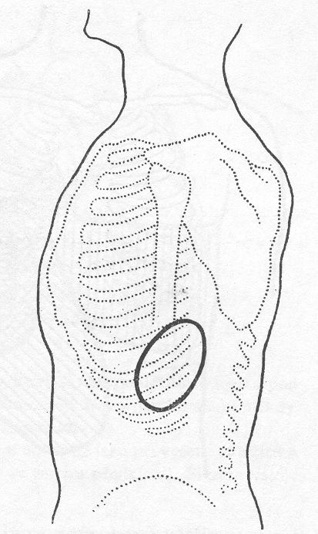
Průmět zdravé sleziny na tělní povrch

Slide 27
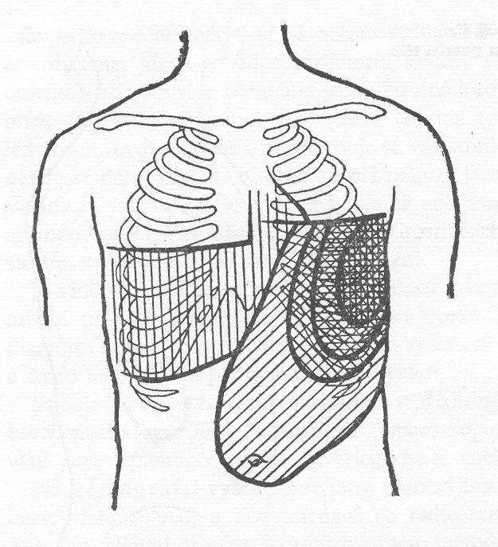
Průmět sleziny a jater na stěnu břišní

Slide 28
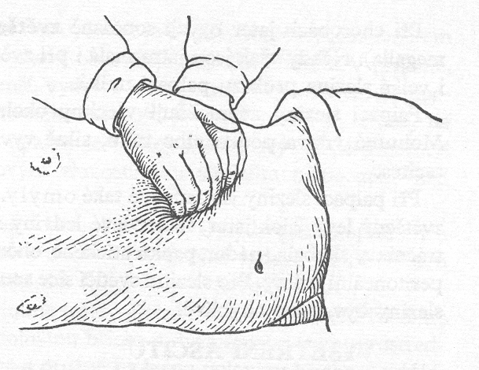
Vyšetření sleziny v diagonální poloze

Slide 29
Vyšetření tenkého střeva
sonografie – cvičené oko, síla stěny, stenózy
enteroklýza – kontrastní látkou – poruchy hybnosti stěny - M. Crohn, infiltrace – lymfom
biopsie – kličkou – zjištění vzhledu a funkčnosti sliznice – např. alergie apod.

Slide 30
Vyšetření slinivky břišní
sonografie – hůře dostupná pro vzduch v příčném tračníku
ERCP – Oddiho svěrač, zúžení choledochu, konkrementy
CT dobře dostupný – parenchymatózní orgán
angiografie – patologické vaskularizace
RTG kontrastní – duodenum v hypotonii zachytí zvětšení hlavy pankreatu

Slide 31
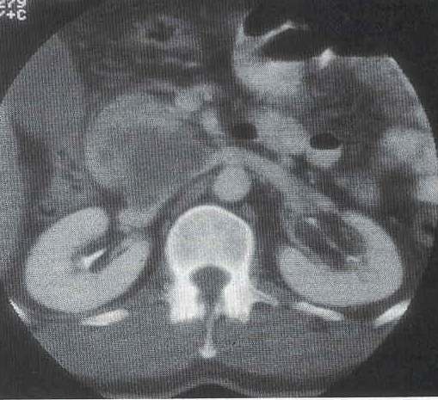
CT při karcinomu slinivky

Slide 32
Vyšetření jater
sonografie – zachytí změny velikosti, struktury, šíři žlučovodů, perihepatální změny
CT – dobrá vyšetřitelnost – parenchymatózní orgán
angiografie – patologické vaskularizace, hemangiomy
biopsie jater:
otevřená - perioperačně
necílená - transkutánně punkční jehlou (v přípravě nutná sonografie a koagulace)
cílená - transkutánně pod CT, sono nebo laparoskopicky

Slide 33
Vyšetření tlustého střeva
irrigografie – kontrastní náplň, dvojí kontrast – poruchy hybnosti stěny, stenózy, ulcerace, divertikly
kolonoskopie – retrográdně endoskop – POZOR! nutná důsledná příprava!! kvalita stěny, polypy, prekancerózy, nádory, krvácení, biopsie
rektoskopie – rigidní, cca do 22cm – po počátek sigmatu, vnitřní hemoroidy, krvácení, nádory, ulcerace, biopsie

Slide 34
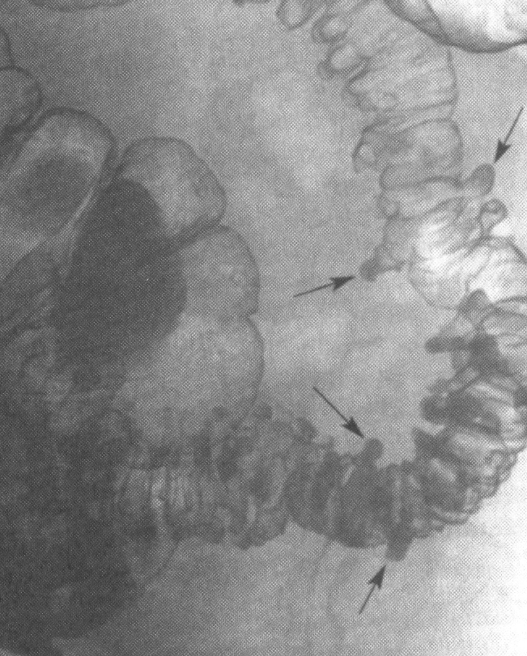
Irrigografie při divertikulóze

Slide 35
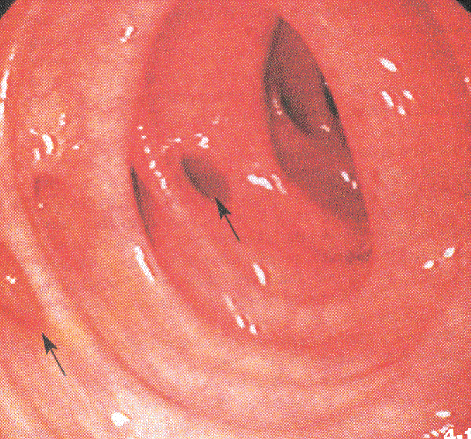
Koloskopický obraz divertikulózy

Slide 36
Děkuji za pozornost

